Slide 1

SpeedyManager Projeto #24
Orientador:
Eng. António Teófilo
Realizado por:
45109 Rui Inácio
45128 João Folgado

Slide 2
Descrição
A aplicação SpeedyManager tem necessidade de ambos um website bem como uma aplicação movel.
As quais irão dispor das mesmas funcionalidades para computador e dispositivo movel, respetivamente.
O utilizador poderá criar, apagar ou juntar-se a diversas listas de tarefas (tasks), as quais, ao complementar irá finalizar na respetiva aplicação.
Irá também dispor de uma funcionalidade de “chat” para facilitar a comunicação entre indivíduos bem como permitir comunicação entre membros de uma “lista de tarefas partilhada”.

Slide 3
Metas a alcançar:
Ajudar a organização de projetos em grupo dispondo de uma lista onde estarão as tarefas por fazer, sendo feitas e completadas.
Compatibilidade total entre aplicação movel e website.
Dispor de uma interface intuitiva e esteticamente apelativa.

Slide 4
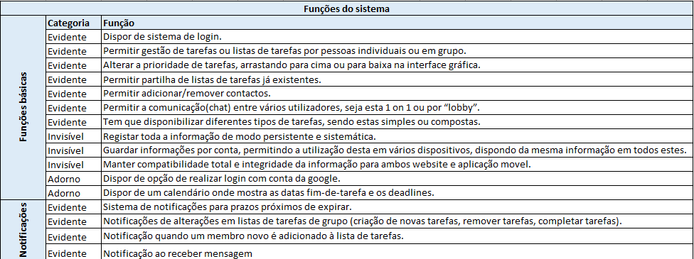
Funções do sistema

Slide 5
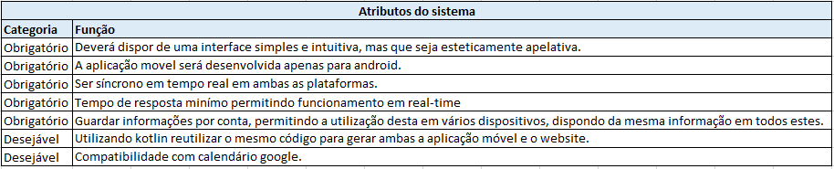
Atributos do Sistema

Slide 6
Tipos de utilizadores
Participante:
Juntar-se lista de tarefas.
Sinalizar tarefas associadas a si como completadas.
Participante administrador:
Juntar-se a uma lista de tarefas.
Adicionar novas tarefas á lista.
Alterar a ordem das tarefas na lista.
Sinalizar tarefas como completadas.
Convidar Pessoas para a lista.
Associar pessoas a tarefas especificas.
Utilizador não autenticado:
Realizar log-in.
Observador:
Juntar-se a listas de tarefas.
Utilizador autenticado:
Criar listas de tarefas.
Associar-se a outras pessoas (lista de amigos).
Criador:
Popular a lista com tarefas.
Alterar a ordem das tarefas na lista.
Sinalizar tarefas como completadas.
Convidar Pessoas para a lista.
Associar pessoas a tarefas especificas.

Slide 7
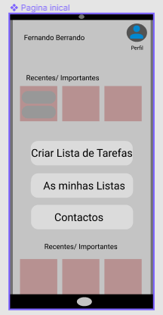
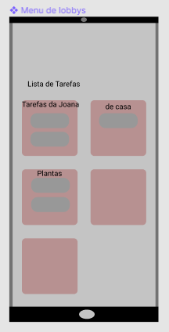
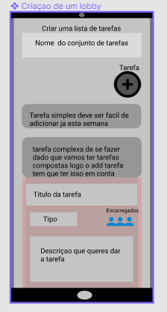
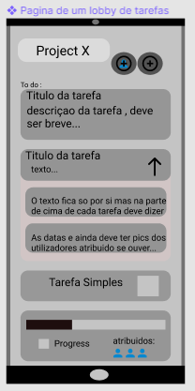
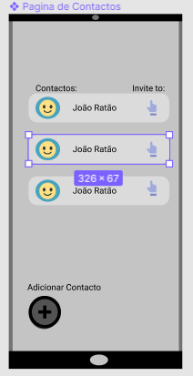
Wireframe Layouts

Slide 8
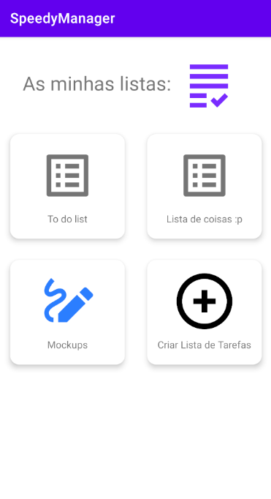
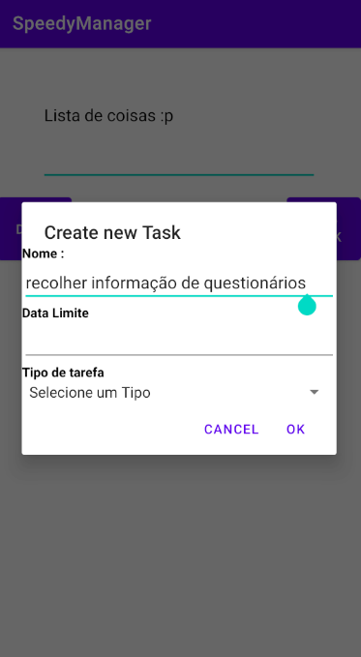
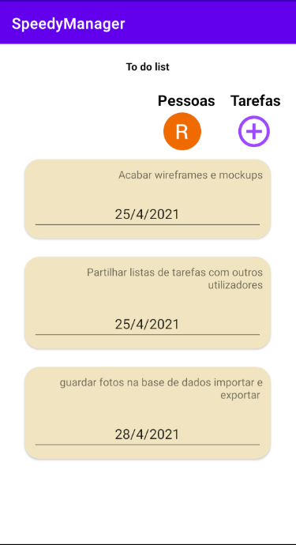
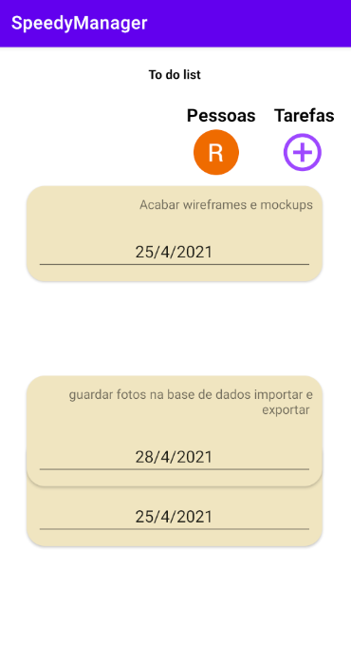
Funcionalidades Implementadas

